Slide 1
Impacto en los tiempos de espera de resultados, nuevos algoritmos y tecnologías sanitarias
Lic. Lisette Esmeralda Ruiz
Área de laboratorio Clínico
Salubrista y Epidemióloga.

Slide 2
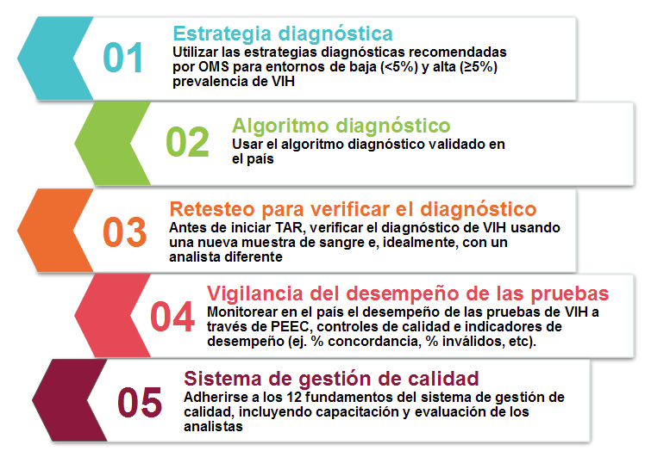
Acciones para prevenir errores de diagnóstico de VIH.
World Health Organization. Consolidated HIV testing services Guidelines. 5Cs: Consent, confidentiality, counselling, correct results and connection. Canada; 2015.

Slide 3
Estrategia para la realización de pruebas:
describe de manera general una secuencia de pruebas realizadas con un objetivo específico, tomando en consideración la presunta prevalencia de la infección por el VIH en la población objeto de las pruebas.
World Health Organization. Consolidated HIV testing services Guidelines. 5Cs: Consent, confidentiality, counselling, correct results and connection. Canada; 2015.

Slide 4
Prevalencia VIH en poblaciones clave
 | Adultos % | MTS % | HSH % | Trans %
Guatemala¹ | 0.6 | 1.1 | 8.9 | 23.8
Belice² | 1.5 | 0.9 | 13.9 | -
Honduras¹ | 0.4 | 3.3 | 6.9 | 13.3
El Salvador¹ | 0.5 | 5.7 | 10.8 | 25.8
Nicaragua³ | 0.3 | 2.6 | 8.6 | 8.1
Costa Rica² | 0.3 | - | 10.7 | -
Panama² | 0.7 | 2 | 14.2 | 15.0
¹Central America Behavioral Surveillance Survey (El Salvador (2012), Guatemala (2013) and Honduras (2012))
²AIDSInfo, UNAIDS. http://aidsinfo.unaids.org/
³ UNAIDS DATA 2017

Slide 6
Prevalencia baja
Entornos prevalencia de la infección por el VIH es menor al 5% de la población que se ha realizado la prueba, debe darse un diagnóstico VIH positivo con tres pruebas reactivas secuenciales.
Prevalencia alta
Entornos donde la prevalencia de la infección por el VIH es mayor al 5% de la población que se ha realizado la prueba, debe darse un diagnóstico VIH positivo con dos pruebas reactivas secuenciales.
WHO (2012). Service delivery approaches to HIV testing and counselling (HTC): a strategic policy framework
(http://www.who.int/hiv/ pub/vct/htc_framework/ en/)

Slide 7
Algoritmo de pruebas: la combinación y secuencia de análisis específicos usados como parte de las estrategias para la realización de pruebas de detección del VIH.
Examinar con regularidad los algoritmos de prueba — cada tres, cuatro o cinco años — permite:
Garantizar que las pruebas sigan funcionando de la manera adecuada,
Introducir mejores pruebas y que haya competencia entre los fabricantes.
Realizar estudios de validación para realizar algoritmos de manera correcta.
World Health Organization. Consolidated HIV testing services Guidelines. 5Cs: Consent, confidentiality, counselling, correct results and connection. Canada; 2015.

Slide 8
Pasos para la selección de Algoritmos
Actualización del marco regulatorio nacional para diagnostico de laboratorio y aseguramiento de la calidad
Selección de estrategias por poblaciones
Lista de pruebas pre-calificadas, clasificadas según Sensibilidad y Especificidad
Uso de datos para obtención de algoritmos
Vigilancia post venta
Validación de algoritmos nacionales
WHO. Guidelines for using HIV testing technologies in surveillance: selection, evaluation and implementation – 2009 update

Slide 9
CARACTERISTICAS DE DESEMPEÑO:
Sensibilidad: 99% - 100% ,
Especificidad: ≥ 99%,
Tasa de inválidos: menor al 1%
Así:
Prueba A1 debe de ser el ensayo con mayor sensibilidad
Pruebas A2 y A3 deben tener mayor especificidad

Slide 10
Es una verificación de los diagnósticos serositivos antes de iniciar servicios de atención o tratamiento antirretroviral
Es repetir usando una muestra nueva de la persona recién diagnosticada
Antes que inicie el tratamiento antirretroviral
Puede ser realizada por un profesional diferente idealmente en un laboratorio diferente donde se inicia el tratamiento antirretroviral.
El objetivo de repetir la prueba siguiendo este procedimiento es:
Descartar posibles errores técnicos o administrativos
Confusión de la muestra por errores en las etiquetas y errores de transcripción
Errores aleatorios inherentes al operador o los dispositivo de prueba.
Esta repetición no excluye errores de diagnóstico relacionados con una mala elección del algoritmo de pruebas o la falta de validación de los mismos.

Slide 11
Impacto en los tiempos de espera de resultados
Disminución de tiempo:
Tiempo de espera para el resultado de las pruebas de laboratorio
Tiempo de entrega de resultados
Diagnóstico más oportuno
Menor inversión en preparación de triples embalajes y en financiamiento para el traslado de muestras.
Reducción de gastos en pruebas de mayor complejidad que requieren traslado de muestras, equipos complejos y mayor entrenamiento de personal.

Slide 12
GRACIAS…… …..CONSULTAS

